Slide 1

“Nano-calcio per contrastare le fisiopatie degli agrumi"
Nano.T CaPO
Giuseppe Ciuffreda
Dipartimento Marketing e Agronomia
5 maggio 2026 Catania hotel

Slide 2
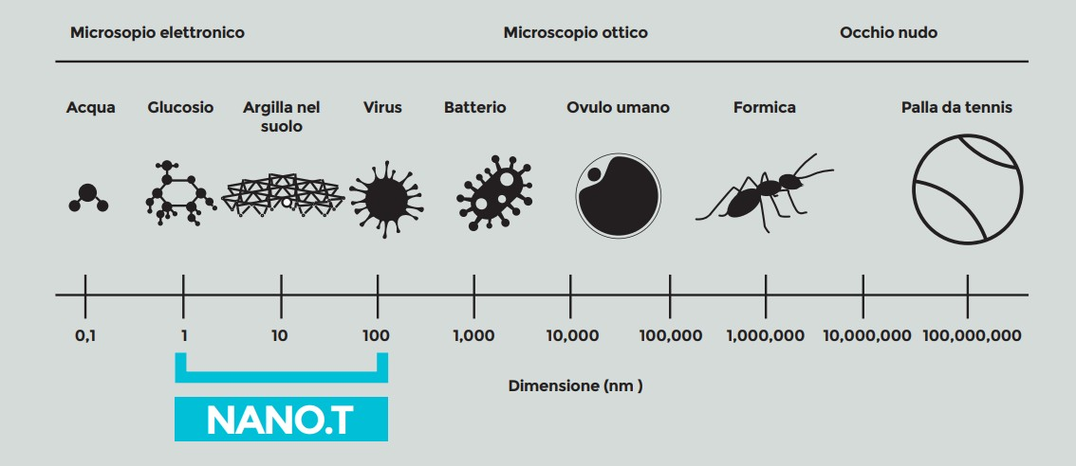
Che cos’è la Nanotecnologia
Tecnologia che si occupa di strutture di lunghezza inferiore a 100 nanometri.
1 millimetro (mm)= 1 millesimo di metro (10⁻³ m)
1 micro (µm) = 1 milionesimo di metro (10⁻⁶ m)
1 nanometro (nm)= 1 miliardesimo di metro (10⁻⁹ m)
Definizione
vocabolario
Oxford

Slide 3
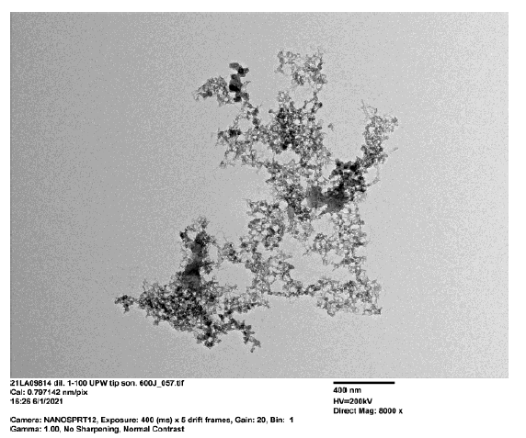
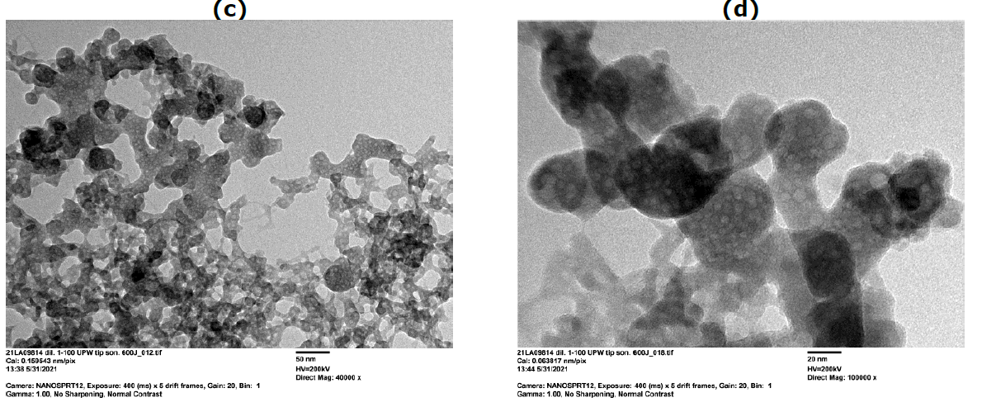
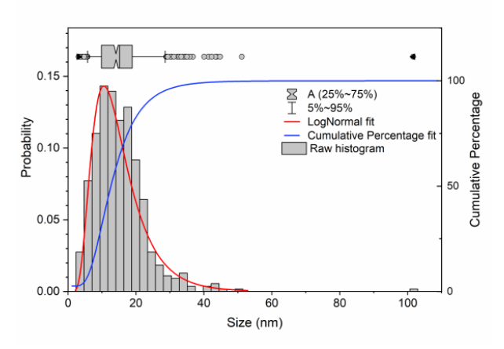
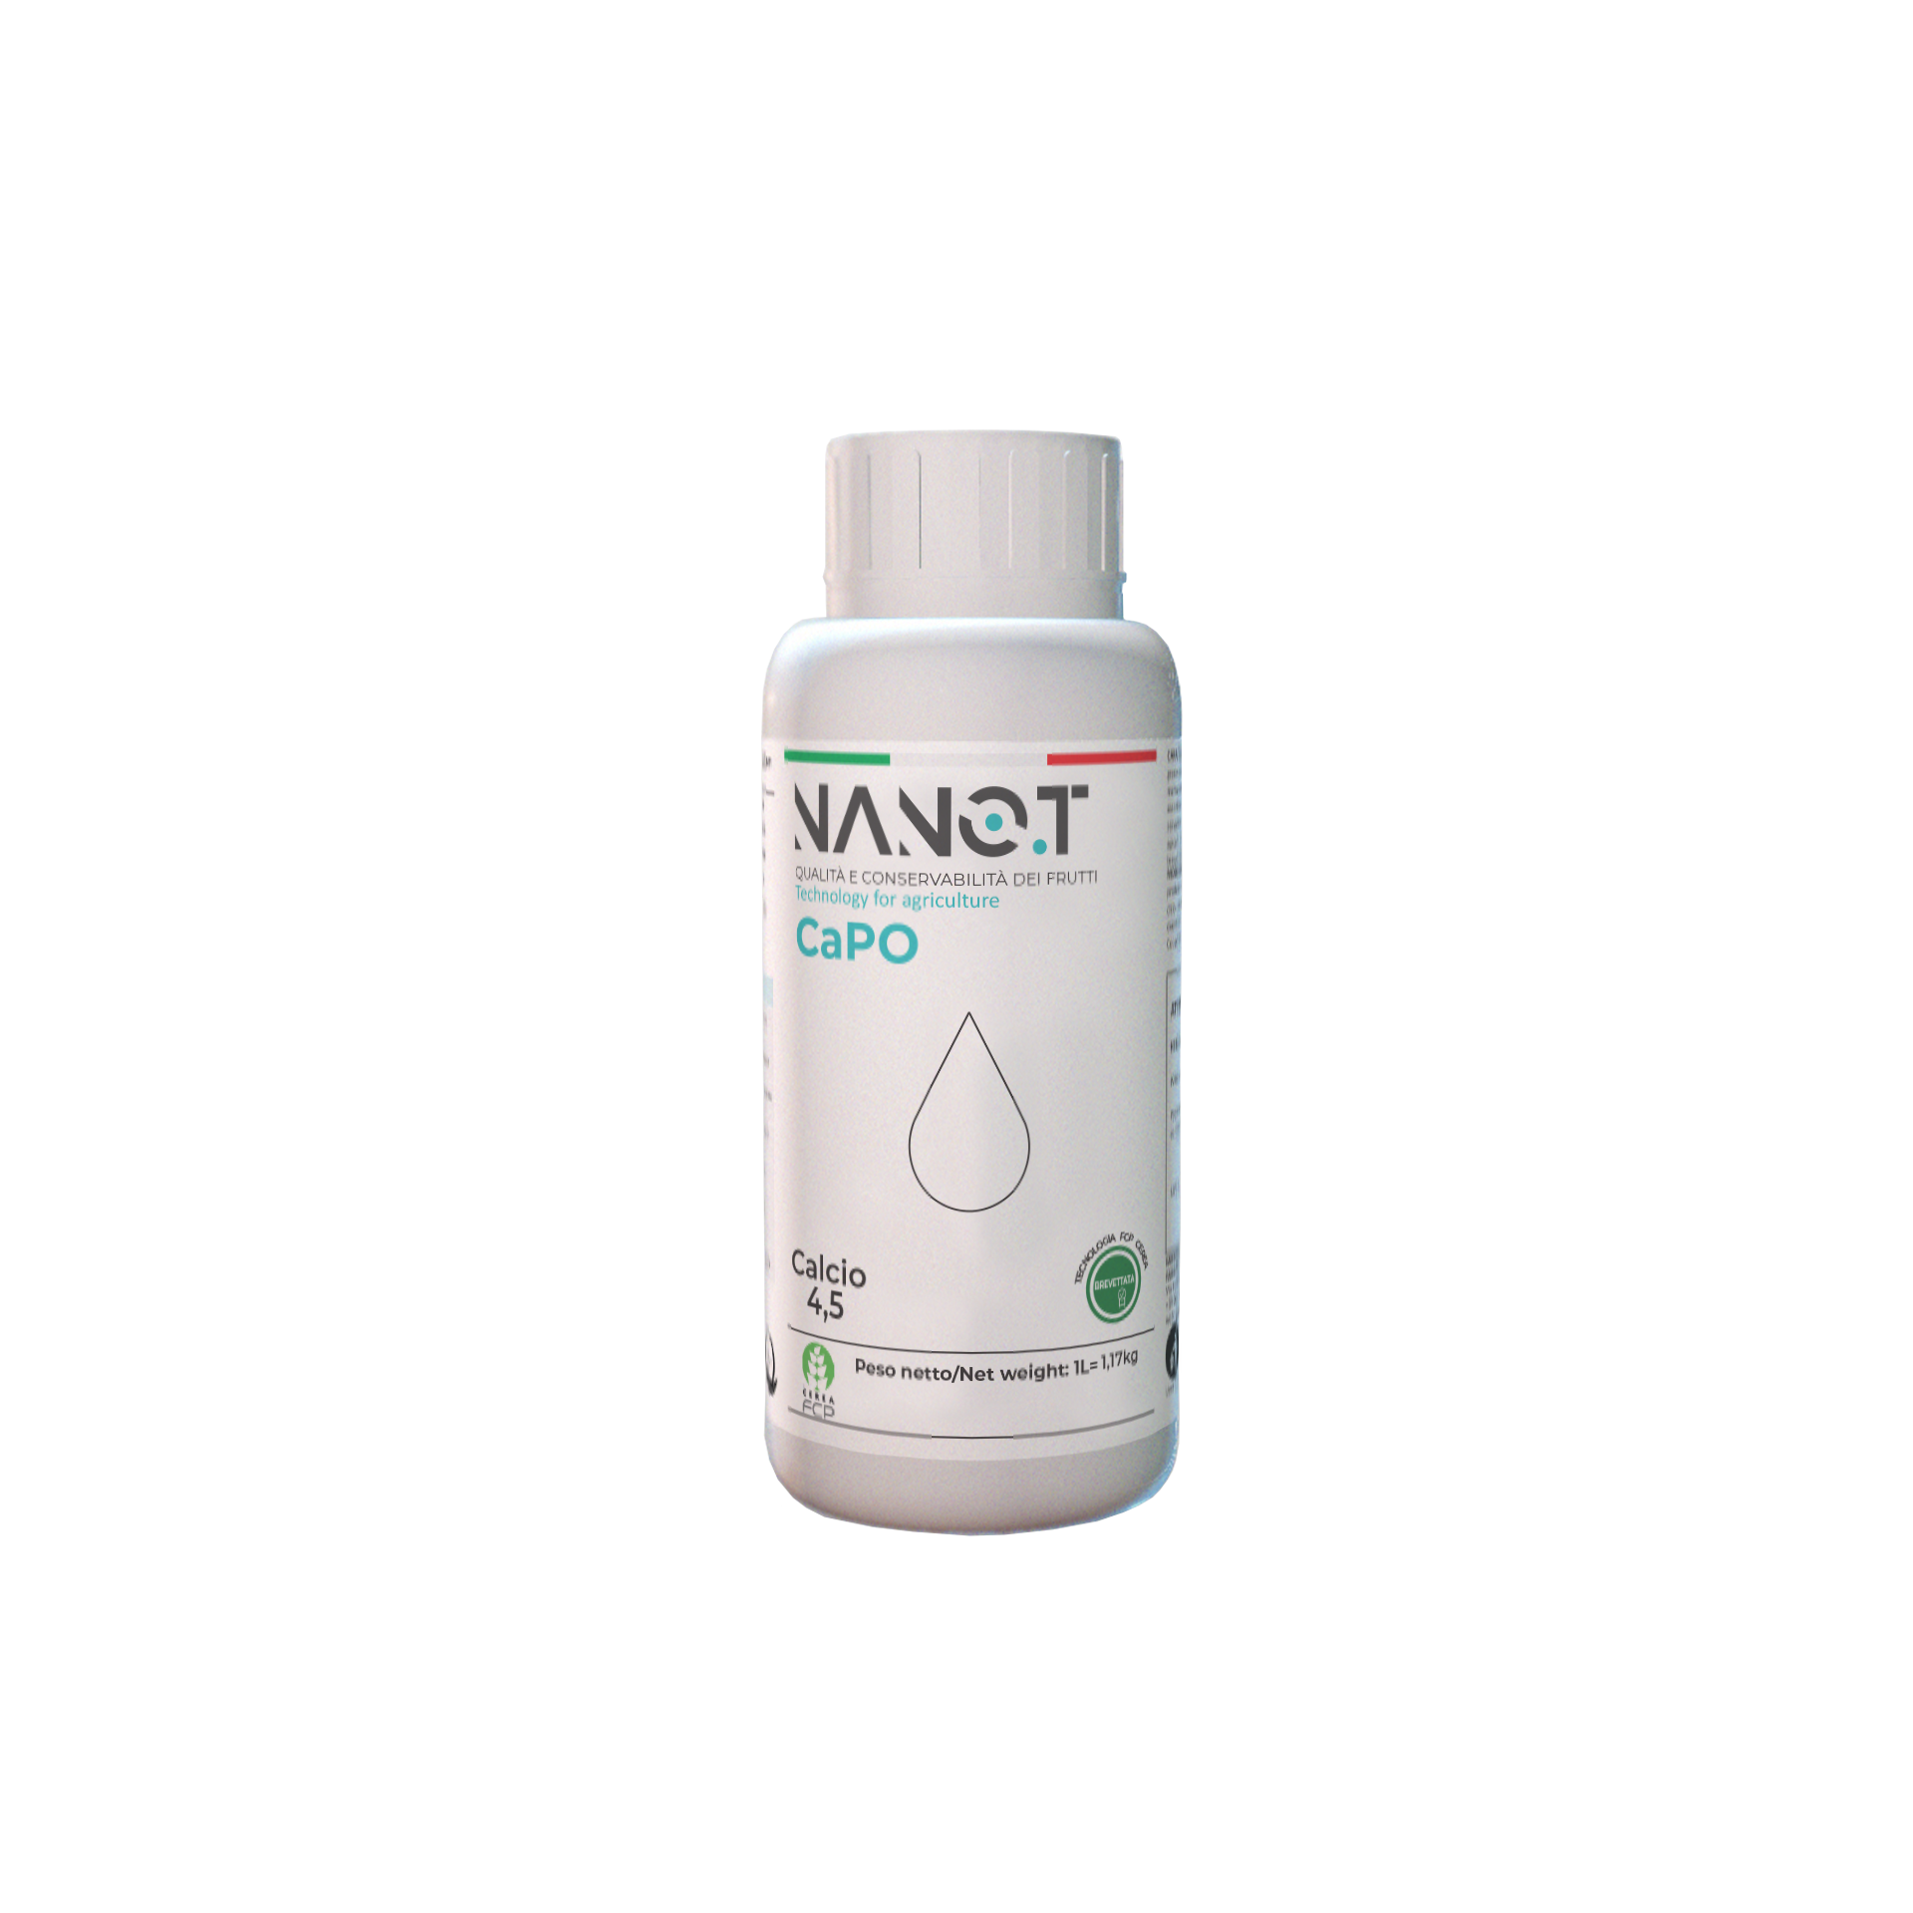
Foto Microscopio TEM Nano-calcio
90% delle particelle sono sotto i
23 nanometri

Slide 4
Composizione NANO.T CAPO
Anidride fosforica (P₂O₅) totale | 4%
Ossido di potassio (K₂O) solubile in acqua | 5,5%
Ossido di calcio (CaO) totale | 4,5%
pH | 3,5
Ossido di calcio (CaO) sottoforma di nanoparticelle 2,5%
Ossido di calcio (CaO) solubile in acqua 2%
Applicazione fogliare

Slide 5
Funzionalità
APPORTO DI CALCIO, MA IL VERO OBIETTIVO E’…
Aumentare i
PECTATI di CALCIO nella lamella mediana
ZONE DI ABSCISSIONE
Picciolo e BUCCIA

Slide 6
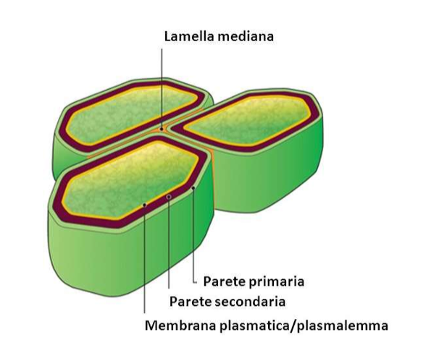
LAMELLA MEDIANA
La LAMELLA MEDIANA è un sottile strato ricco di polisaccaridi (PECTINE) che si trova tra le pareti cellulari.
Fonte: https://share.google/images/SbcQbafML616YaG3F

Slide 7
Zone di abscissione
Particolari aree in cui avviene il distacco di parte diverse di una pianta
(foglie. fiori, frutti, semi) dalla pianta stessa
Il processo di ABSCISSIONE è controllato in particolare dalla produzione di
ETILENE, ABA, Acido Jasmonico e Auxine

Slide 8
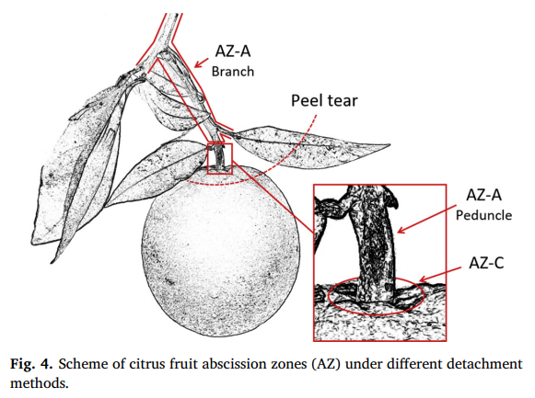
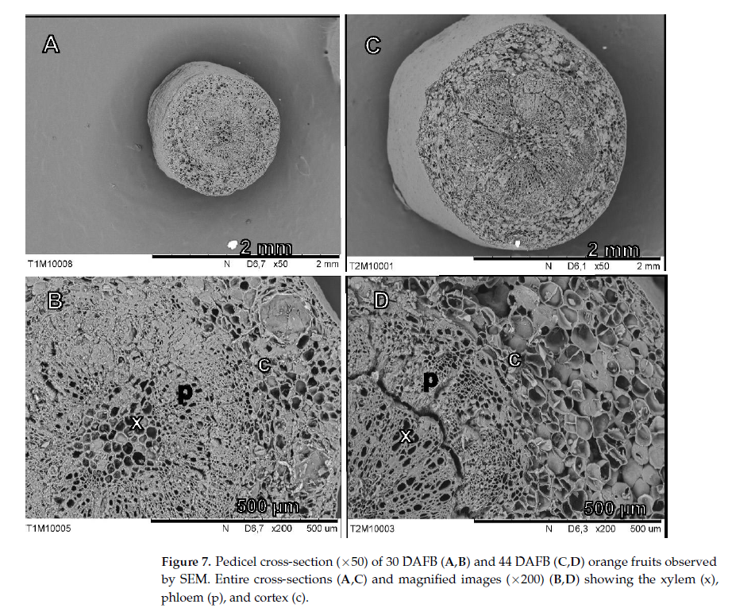
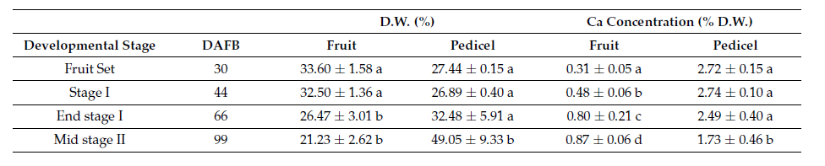
Frutto: zona di abscissione e calcio
Picciolo
Fonte: Aragon-Rodriguez et al. 2019
Sostanza Secca (%)
Contenuto Calcio (%SS)
Frutto
Picciolo
Frutto
Picciolo
Fonte: Bonomelli et al. 2022

Slide 9
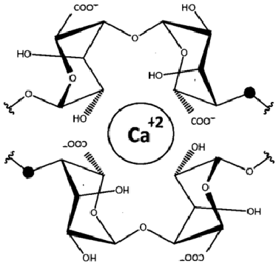
Pectati di Calcio
I PECTATI DI CALCIO sono composti chimici che danno alle strutture cellulari (pareti e membrane cellulari):
STABILITA’
e
RESISTENZA MECCANICA
Sono il CEMENTO delle pareti cellulari.
Sul frutto sono indicatori di:
MAGGIORE QUALITA’ (compattezza ed elasticità dei tessuti)
MAGGIORE CONSERVABILITA’
MIGLIORE SVILUPPO CELLULARE (migliore divisione e distensione cellulare)
Fonte: ULLOA et a. 2020
Aumentano la RESISTENZA a manipolazioni (meccaniche e manuali), trasporto e spaccature

Slide 10
Concetto di fondo
PECTATI DI CALCIO
PRODUZIONE ETILENE, enzimi

Slide 11
Benefici
Azione di rinforzo delle zone di abscissione frutti più resistenti alla cascola
Riduzione dell’incidenza dell’ incrinatura dell’albedo e spaccatura: buccia più resistente ed elastica
Frutti che si conservano più a lungo a causa della minor produzione di etilene

Slide 12
Fisiopatie correlate alle carenze Calcio
1. Incrinatura dell’albedo
La fisiopatia più comune legata al calcio. Si manifesta con rughe o solchi sulla buccia.
Cosa succede: Il tessuto bianco (albedo) si frattura o si dissolve, lasciando la parte arancione esterna (flavedo) senza supporto.
Relazione col calcio: Il calcio funge da "cemento" tra le pareti cellulari. Senza di esso, l'albedo perde coesione.
2. Spaccatura del frutto
Il frutto si spacca letteralmente in due o presenta tagli profondi, solitamente partendo dalla zona stilare (il "fondo" dell'arancia).
Causa: Una combinazione di buccia poco elastica (per poco calcio) e sbalzi idrici. Se dopo un periodo di secco la pianta riceve troppa acqua, la polpa si gonfia velocemente e la buccia rigida "esplode".
3. Cascola precoce
Senza calcio, le zone di abscissione diventano instabili. La pianta produce etilene prematuramente, portando alla caduta dei frutti prima della maturazione completa.

Slide 13
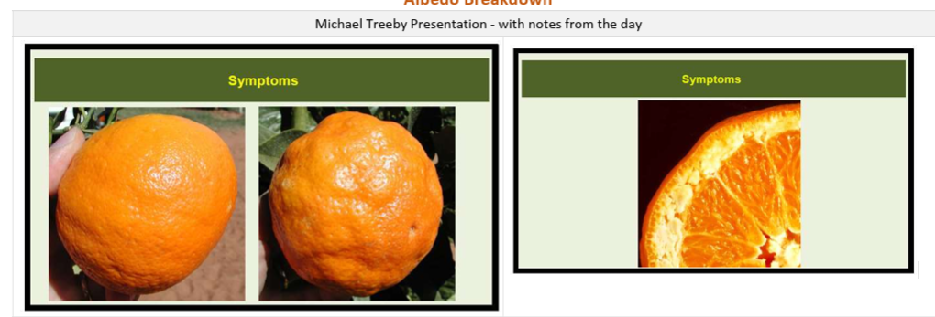
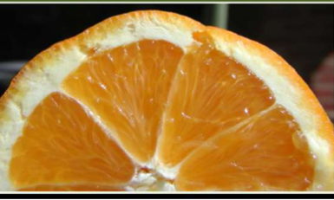
Incrinatura dell’albedo
Fonte: Michael Treeby 2022, https://static1.squarespace.com/static/5f0d34d92463912e0eb3d117/t/642262ffe24d5e0b4a4da816/1679975187832/22-10-21+Albedo+Breakdown+-+knowns+and+unknowns+Final.pdf

Slide 14
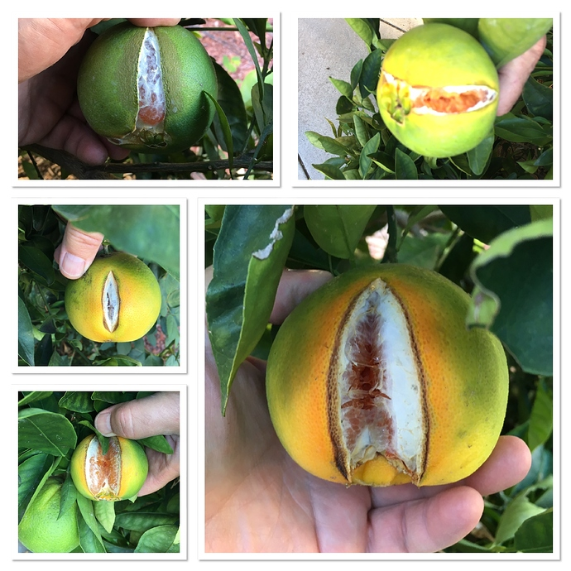
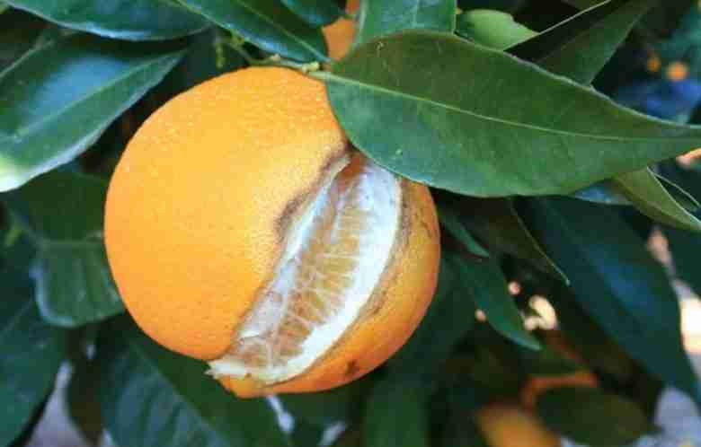
Spaccatura del frutto
Fonte https://www.coltivazionebiologica.it/cracking-spaccatura-agrumi/
Fonte: https://growingfruit.org/t/split-citrus/7507

Slide 15
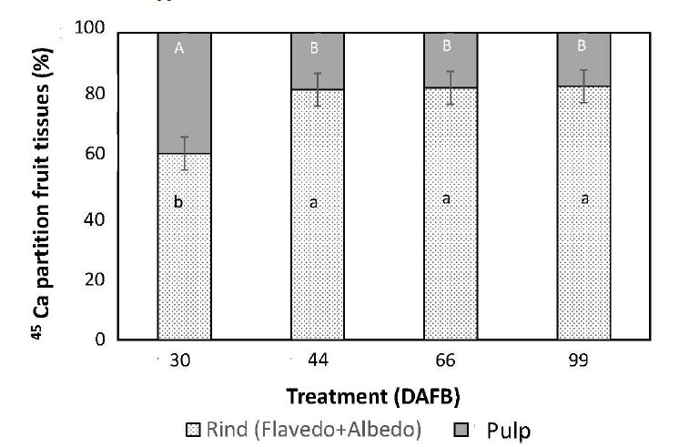
Ripartizione del calcio nel frutto di arancio
Buccia (albedo + flavedo)
Polpa
Trattamenti giorni dopo fioritura | Diametro frutto (mm)
30 | 7,6
44 | 15,4
66 | 29,2
99 | 48,8
Giorni dopo piena fioritura
Bonomelli et al. 2022
(Citrus sinensis L. Osbeck cv. Fukumoto) su (Poncirus trifoliata)

Slide 16
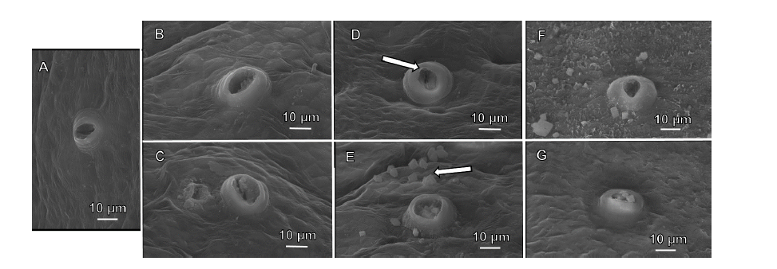
SEM su buccia di arancio – stomi e funzionalità
30 gg
44 gg
66 gg
99 gg
Bonomelli et al. 2022

Slide 17
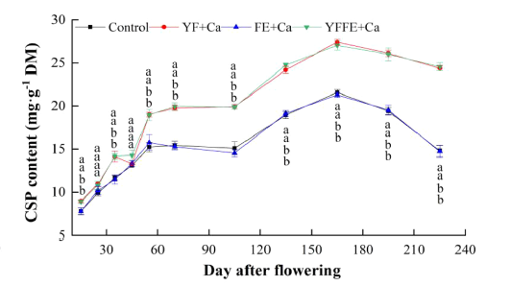
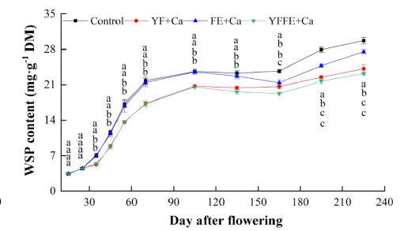
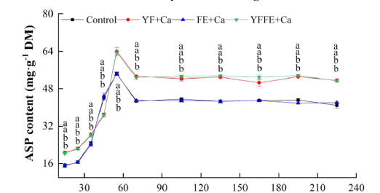
Qualità dei pectati nella buccia
Pectati solubili in acido
Pectati solubili in acqua
Giorni dopo piena fioritura
Giorni dopo piena fioritura
Pectati solubili in ammonio ossalato
controllo
applicazione precoce 7, 17 e 27 giorni dopo piena fioritura
applicazione tardiva 135, 145 e 155 giorni dopo piena fioritura
applicazione a 7, 17, 27 135, 145 e 155 giorni dopo piena fioritura
Giorni dopo piena fioritura
Fonte: Dong et. al. 2025

Slide 18
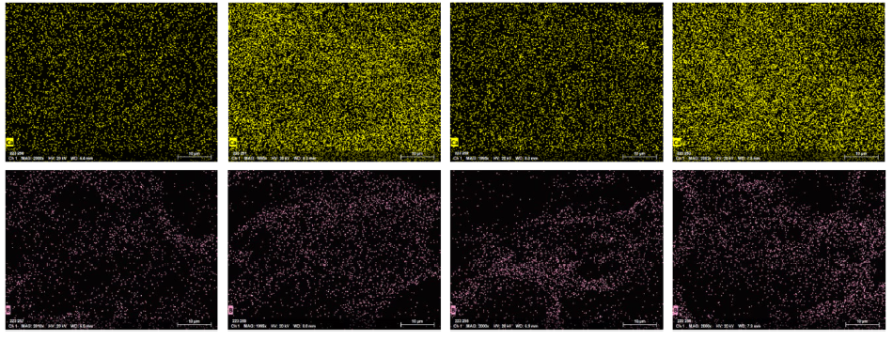
Effetto dell’applicazione del calcio a 55 giorni dalla piena fioritura
Applicazione precoce
Applicazione tardiva
Applicazione completa
Controllo
Calcio
Boro
Fonte: Dong et. al. 2025

Slide 19
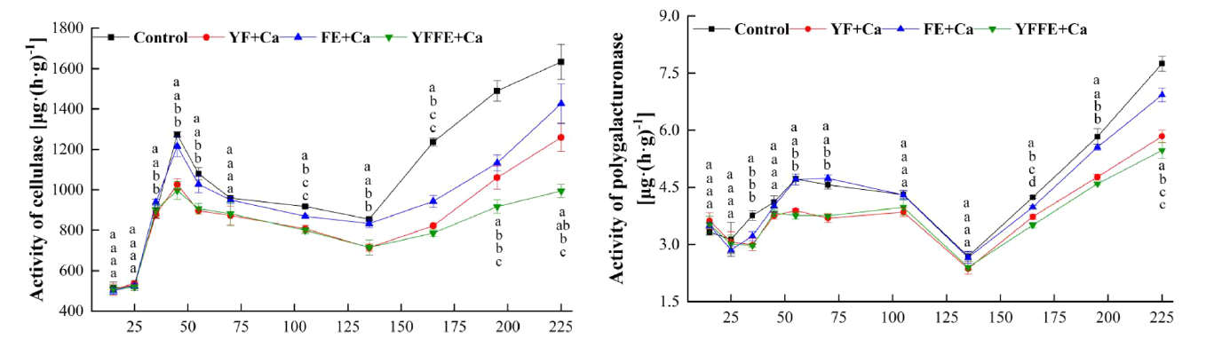
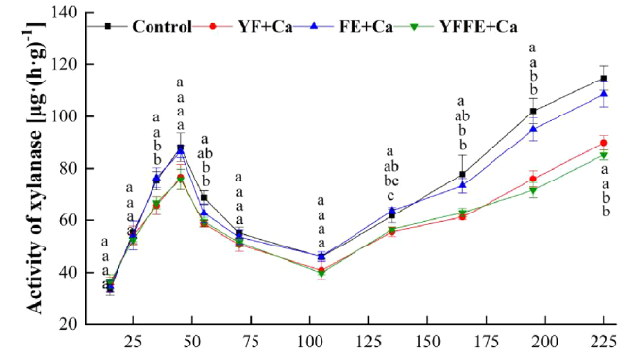
Evoluzioni enzimi che digeriscono pectati e cellulose
Giorni dopo piena fioritura
controllo
applicazione precoce 7, 17 e 27 giorni dopo piena fioritura
applicazione tardiva 135, 145 e 155 giorni dopo piena fioritura
applicazione a 7, 17, 27 135, 145 e 155 giorni dopo piena fioritura

Slide 20
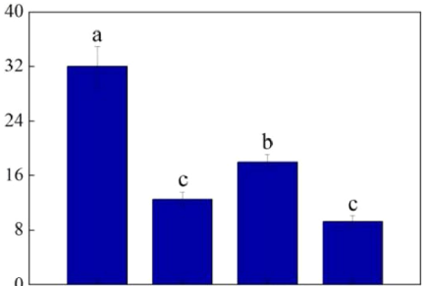
Incidenza del cracking e applicazione di calcio fogliare
Numero di frutti spaccati
Controllo
A. precoce
A. tardiva
A. completa
applicazione precoce 7, 17 e 27 giorni dopo piena fioritura
applicazione tardiva 135, 145 e 155 giorni dopo piena fioritura
applicazione a 7, 17, 27 135, 145 e 155 giorni dopo piena fioritura
Fonte: Dong et. al. 2025

Slide 21
Considerazione calcio arancio
La struttura della buccia (albedo e flavedo) è influenzata:
Dalla concentrazione del calcio e dal suo momento di applicazione
Dal livello di enzimi (xilasi, cellulasi, poligalatturonasi )
Assorbimento maggiore nelle fasi iniziali post allegagione
Applicazioni di calcio tardive hanno basso effetto sulle fisiopatie:
Spaccatura , incrinatura dell’albedo, oliocellosi
.
Fonte: Dong et. al. 2025, Bonomelli et al. 2022

Slide 22
Target / Colture
Coltura | Obiettivo
Agrumi | - Minore cascola (miscelabile con gli anticascola); Peduncoli più resistenti; Qualità del frutto (conservabilità pre e post-raccolta). Contrasto alla spaccatuta
Drupacee (ciliegio, pesco, nettarina, susino, albicocco) | Anticracking del frutto (soprattutto per nettarine e albicocche precoci); Maggiore conservabilità post-raccolta
Olivo | Minore cascola in allegagione; Maggiore consistenza del frutto.
Uva da tavola | Rachidi più resistenti; Minore sgrappolamento; Maggiore conservabilità rachide e acino; Anticracking.
Uva da vino | Minore sgrappolamento in varietà suscettibili; Anticracking.
Melo e Pero | Maggiore conservabilità del frutto (soprattutto pero); Azione di rinforzo agli anticascola (solo su pero); Anticracking (soprattutto melo).
Kiwi | Maggiore conservabilità post-raccolta (soprattutto varietà gialle e rosse); In pre-fioritura azione rinforzo fiore.
Pomodoro | Anticracking e maggiore consistenza del frutto (soprattutto primi pachi se pomodoro da industria); Minore scarto in raccolta (se pomodoro da industria); Anticracking (varietà sensibili); Rachidi più durevoli post-raccolta (pomodoro da mensa).

Slide 23
Dosaggi e periodi di applicazione
Coltura | Dosaggio | Periodo
Agrumi | 500 ml/100 litri (almeno 2,5 l/ha) | Post allegagione, Ingrossamento frutto. In abbinamento ad anticascola. 20 giorni prima della raccolta.
Drupacee | 500 ml/100 litri (almeno 2,5 l/ha) | Scamiciatura (allegagione). Ingrossamento/Invaiatura. 10-15 giorni prima della raccolta. In varietà tardive aggiungere un trattamento.
Olivo | 500 ml/100 litri (almeno 2,5 l/ha) | Allegagione. 50-60% ingrossamento frutto. 15 giorni prima della raccolta.
Uva da tavola | 500 ml/100 litri (almeno 2,5 l/ha) | Post-fioritura. Allungamento grappolo. Ingrossamento acino. Per varietà in raccolta a Novembre/Dicembre prevedere un altro trattamento 15 giorni prima della raccolta.
Uva da vino | 500 ml/100 litri (almeno 2,5 l/ha) | Ingrossamento acino. Invaiatura. Eventualmente un ultimo trattamento 15 giorni prima della raccolta.
Melo | 500 ml/100 litri (almeno 2,5 l/ha) | Dopo il 2° diradante. Invaiatura. 15 giorni dalla raccolta.
Pero | 500 ml/100 litri (almeno 2,5 l/ha) | Pre-fioritura (con alleganti). Allegagione. 15 giorni dalla raccolta.
Kiwi | 500 ml/100 litri (almeno 2,5 l/ha) | Pre-fioritura. Dopo il trattamento con Sitofex (circa 30-45 giorni dopo la piena fioritura). 15 giorni dalla raccolta.
Pomodoro | 500 ml/100 litri (almeno 2,5 l/ha) | Dalla pre-fioritura primo palco ogni 10-15 giorni.

Slide 24

Grazie per l’attenzione

